Slide 1
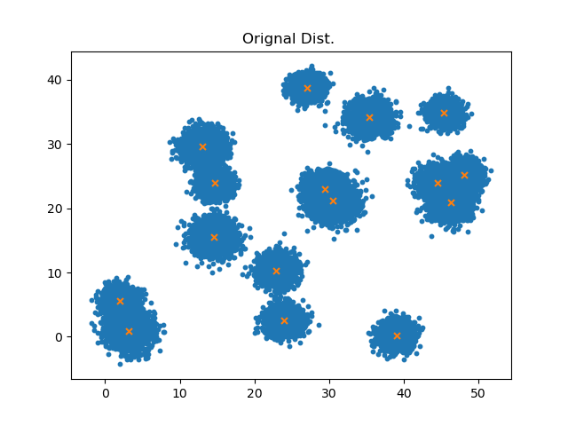
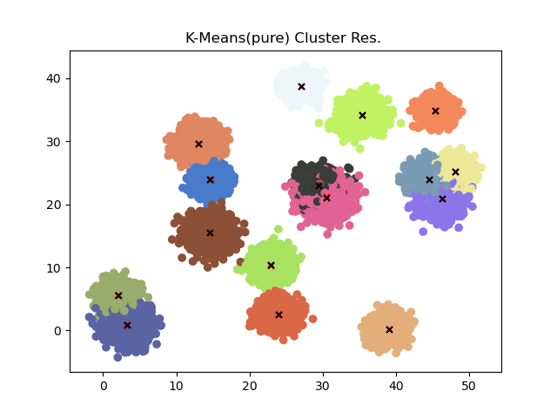
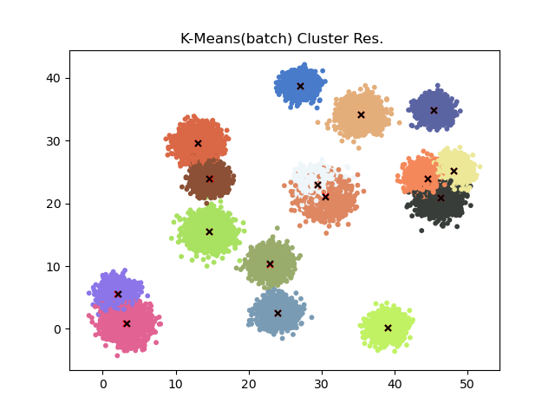
Data Cluster
(#amount = 32560)

Slide 2
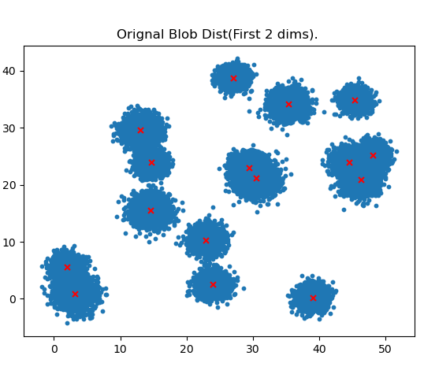
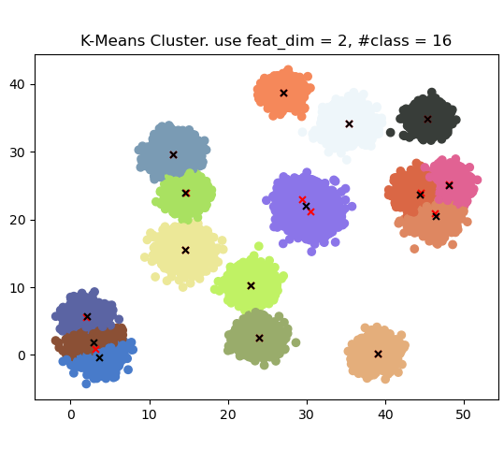
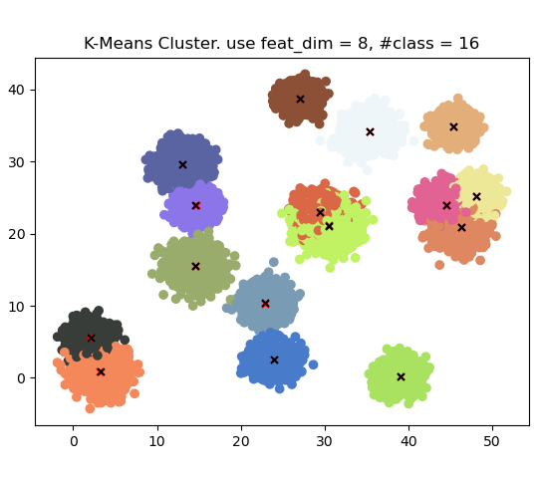
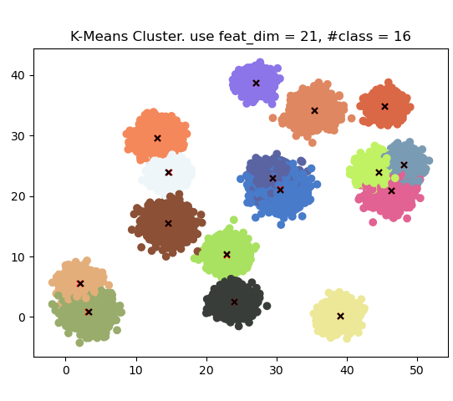
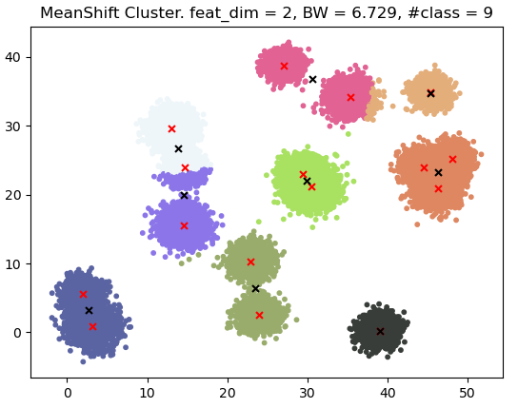
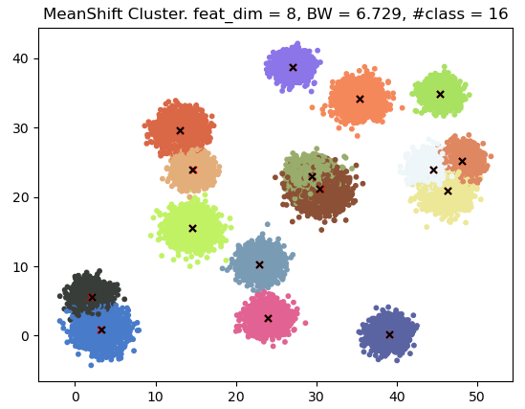
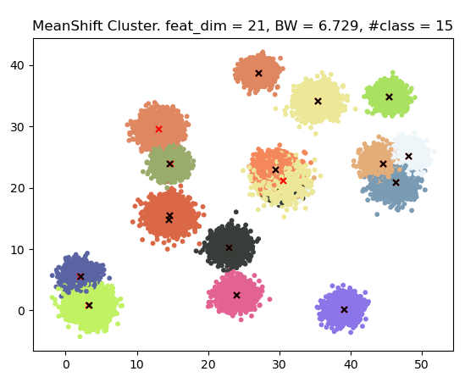

Slide 3
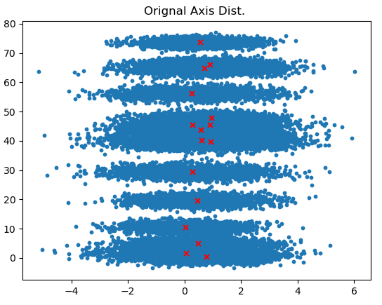
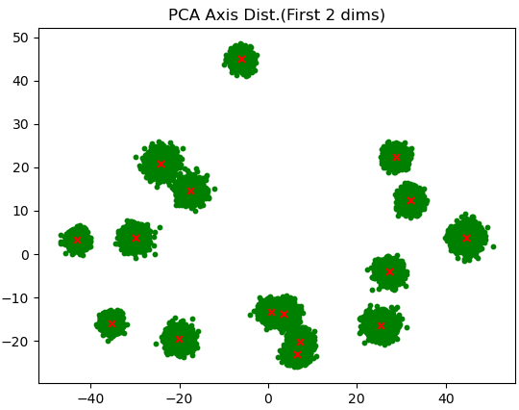
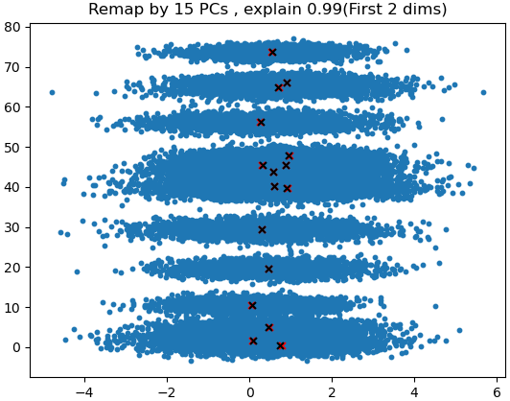
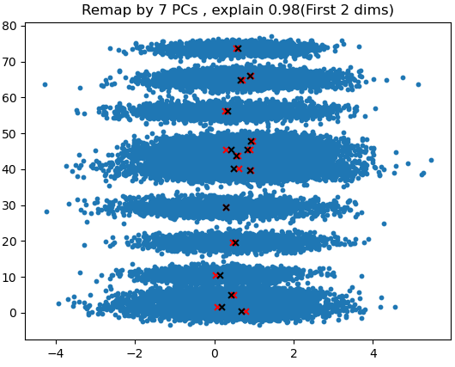
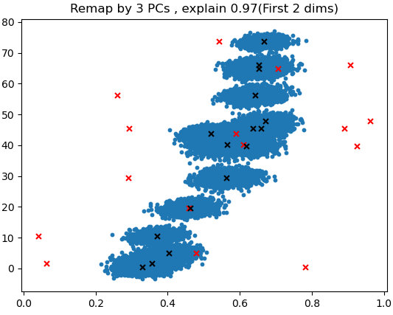
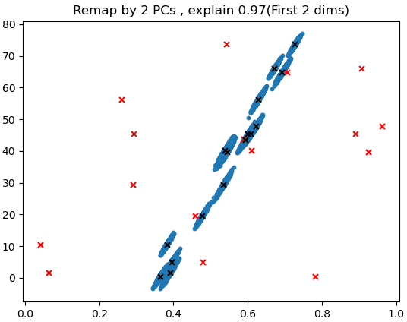
Decompose the data with 21 dims (#amount = 32560)

Slide 4
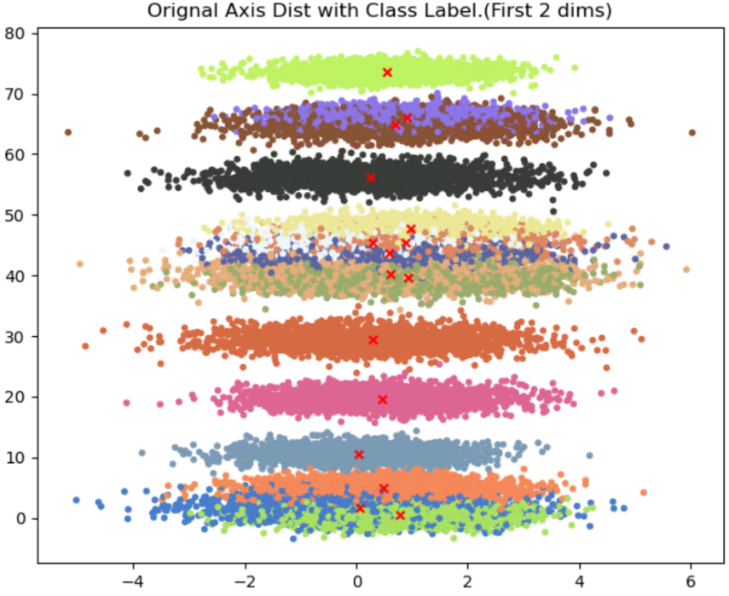
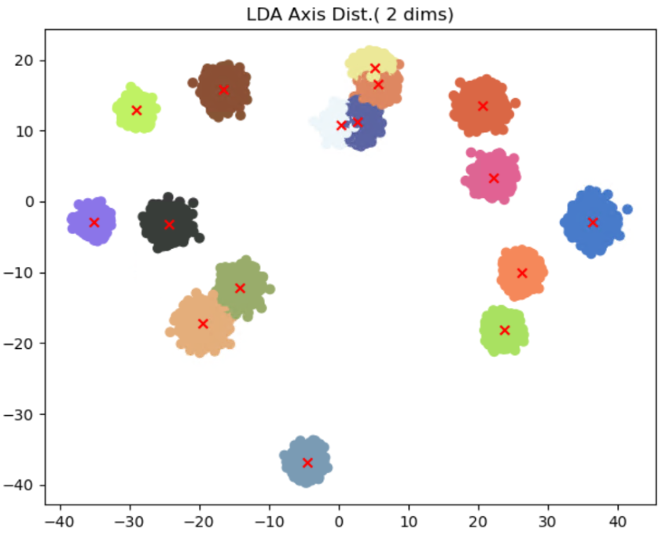
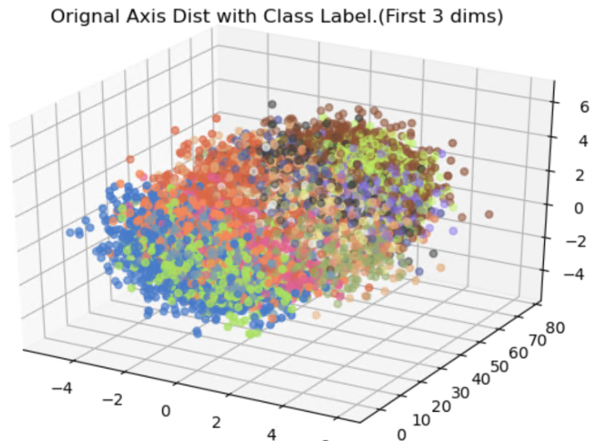
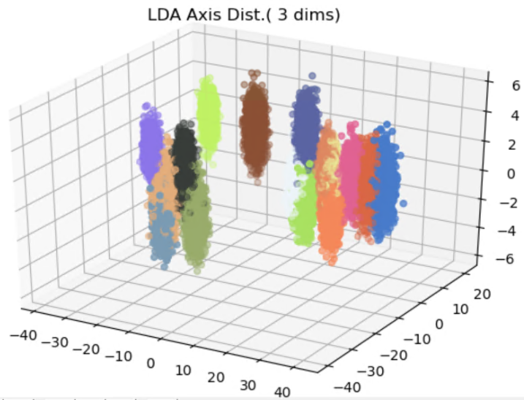
Notes:
PCA | 意义： 将target 数据集视为一个整体， 找到一组正交基（互协方差为0）， 降序表征数据方差最大的特征。对应特征未必具有实际的几何/物理意义；
新的基 ：1）不同个体之间的坐标差异被最大化
2）降序保留原始数据分布信息： 取前k 维描述 target数据集， 靠后的重要性低， 对重建的贡献度下
LDA | 意义：将target 数据集根据给定的类别标签，找到一组正交基（互协方差为0），使得类内距离最小，类间距离最大。
新的基： 1） 类内个体之间的坐标差被最小化，类间个体之间的坐标差被最大化；

